Slide 1
JIUWENSWARM · EVIDENCE WORKBENCH
证据工作台
可审计的多 Agent 资料研读与交付
每条结论都能回到原文，冲突不被消解
https://workbench-334475-5-1515867239.sh.run.tcloudbase.com
Notes:
开场：一句话说明作品是什么、为谁解决什么问题。不要念标题。

Slide 2
01 · 作品背景与说明
政策研读缺的不是答案，是出处
1
引用挂在答案末尾
我们服务的人
读者看不出哪句话由哪条原文支撑
学校管理者 · 教研人员 · 合规负责人
2
冲突被悄悄抹平
他们承担的是合规责任，所以需要能回查的结论，而不是一段流畅的生成文本。
两份文件要求不一致时，结论被折中成一个说法
3
完成没有验证
模型说“已完成”，但结果没有通过任何结构化检查
证据工作台 · 2
第二届全国人工智能应用创新大赛 · 通用赛道
Notes:
三个问题各一句，不要展开；最后落到“谁承担合规责任”。

Slide 3
02 · 数据来源
25 份官方文件，全部可回查
两类语料
AI 治理
网信办 · 全国人大官网
6 份 / 92 块
教育政策
教育部 · 湖南省教育厅 · 中国政府网
19 份 / 288 块
权威性：只取官方站点原文，来源清单随仓库提交。
时效性：优先现行有效版本；无法核对纯文本的文件不纳入。
证据工作台 · 3
第二届全国人工智能应用创新大赛 · 通用赛道
Notes:
强调来源可回查；不吹数量，直接说 25 份 380 块。

Slide 4
03 · 知识库内容
每个工作区一个独立索引
25
380
切片保留：来源 URI · 内容修订 · chars 定位 · 所属工作区
份文档
个切片
授权边界是“打开哪个数据库”，不是查询参数过滤。
检索 SQL 不跨语料；两个工作区互相检索不到对方内容。
无向量时标记 keyword_only，不伪造相似度。
官方公开文本
400 字 / 80 重叠
2
0
个工作区
跨域泄漏
互不检索对方
离线断言钉住
证据工作台 · 4
第二届全国人工智能应用创新大赛 · 通用赛道
Notes:
四个数字是事实卡；右下三条是设计取舍，不展开术语。

Slide 5
03 · 数据预处理
从官方页面到可检索证据
1
2
3
4
5
抓取
解析
切片
索引
取证
curl 获取官方页面
按页面编码解码
正文段落抽取
去导航 / 页脚
400 字 / 80 重叠
记录 chars 定位
SQLite FTS5 trigram
新版本先删旧块
成员调用 retrieve
证据带完整来源
在 Agent 中的用途
成员检索到的每条证据都带着来源、修订与定位，直接进入结论引用校验；没有检索到的证据不能作为事实依据。
证据工作台 · 5
第二届全国人工智能应用创新大赛 · 通用赛道
Notes:
流程只讲输入输出；最后一句是差异点：证据必须真的被检索到。

Slide 6
04 · 分析方法
为什么是“多 Agent + 确定性门禁”
单 Agent
多 Agent + 门禁
分工、依赖和完成判定都在一段上下文里。
出了错，无法定位是谁、哪一步。
模型说完成，就是完成。
1
Leader 出计划，应用侧校验：无环、依赖、验收
2
原生任务板派发，成员结构化回传
3
引用、完成、执行有效性由程序判定
模型自评不能替代程序校验。
证据工作台 · 6
第二届全国人工智能应用创新大赛 · 通用赛道
Notes:
左右对比，最后一句是立场：不把完成声明当验收。

Slide 7
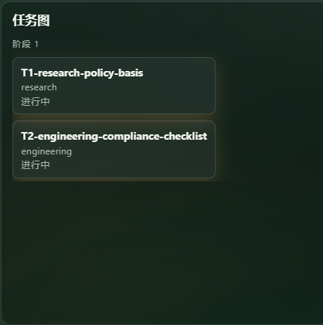
05 · 问题理解与逻辑论证
任务板是框架自己的，不是文本里的“假装分工”
1
原生调度
scheduled 调度器按 assignee 拉起成员
2
结构化回传
成员通过受校验的 submit 工具提交 claims / evidence
3
可审计
每个 result 绑定 execution，过期执行不能覆盖
证据工作台 · 7
第二届全国人工智能应用创新大赛 · 通用赛道
Notes:
指着截图讲：两个任务、两名成员、状态在动。强调不是 Leader 在文字里分工。

Slide 8
05 · 逻辑论证
从 380 个切片到可支撑的引用
380 全库切片
规则
事实必须引用
本任务实际
收到的证据
101 单任务检索证据
12 fact 结论
12 通过校验的引用
证据工作台 · 8
第二届全国人工智能应用创新大赛 · 通用赛道
Notes:
数字来自示例运行：101 条证据、12 条 fact 全部有引用。说明被裁掉的证据不算支撑。

Slide 9
05 · 真实运行数据
不预置答案，全部来自真实回合
39
57 KB
2
离线检查脚本
教育评估报告
公网工作区
630 项断言 · 0 失败
returned / team_completed
AI 治理 59 KB · 教育 57 KB
真实回合：Leader 规划 2 个任务，两名成员检索并逐条引用；以原生 team.completed 结束。
失败也可见：超时、空闲、崩溃都写明确原因，不伪装成完成。
证据工作台 · 9
第二届全国人工智能应用创新大赛 · 通用赛道
Notes:
先给三个数字；不展开检查脚本细节。

Slide 10
06 · 创新点展示
三个可验证的差异
1
结论级引用
引用是否有效，按任务实际检索集判定，而不是按语料里有没有。
2
冲突保留
跨来源、同句式、不同数值并列展示；系统不裁决，也不取平均。
3
真实委派
原生调度器拉起成员；只有 team.completed 且退出码 0 才算成功。
证据工作台 · 10
第二届全国人工智能应用创新大赛 · 通用赛道
Notes:
每个创新点一句话 + 一条证据；不要念三遍“创新”。

Slide 11
06 · 独特视角
把 RAG 的评价对象换掉
不是“答案像不像”，而是“结论有没有出处、冲突有没有保留、完成有没有验证”。
教育 × 合规审核
对 AI 进校园的意义
不是“会聊天的法律助手”，而是“能交差的可审计工作底稿”。
先解决“谁依据哪条、哪里不一致”，再谈教学创新。
AI 作业批改能不能进校，取决于准入、数据和人审，而不是功能演示。
把政策要求落成可验收的清单，才是学校能用的助手。
证据工作台 · 11
第二届全国人工智能应用创新大赛 · 通用赛道
Notes:
跨学科视角：教育场景 + 合规审核方法，不是通用问答。

Slide 12
07 · 结果解读
把“读文件”变成“可核对的清单”
以前
现在
— 通读多份文件
✓ 结论带 [fact] 与证据
— 结论靠印象
✓ 来源 / 章节可回查
— 冲突看不到
✓ 冲突候选并列
— 无法复核
✓ 报告可下载
不是万能问答：未收录的资料不会凭空出现，证据不足会显式说明。
证据工作台 · 12
第二届全国人工智能应用创新大赛 · 通用赛道
Notes:
左右各四条，讲使用前后的差别；最后补一句边界。

Slide 13
07 · 问题与建议（1/2）
两个真实缺口，不藏着
1
公网不开放上传与 shell/文件工具
建议：赛后增加本地/管理员模式 + 沙箱工具包，公网保持只读。
2
未挂持久卷，重启后运行历史丢失
建议：挂 CFS 或对象存储归档；索引可自动重建，历史需持久化。
证据工作台 · 13
第二届全国人工智能应用创新大赛 · 通用赛道
Notes:
主动说缺口，评委会更信前面的数据。

Slide 14
07 · 问题与建议（2/2）
优化优先级
1
2
3
4
持久化
通用工具包
更多工作区
自适应路由
历史与配额不随重启丢失
文件 / 命令 / 网络，沙箱内启用
换语料即可复制到新领域
按任务复杂度选模型
先做持久化，再做工具包：前者影响评委体验，后者影响产品边界。
证据工作台 · 14
第二届全国人工智能应用创新大赛 · 通用赛道
Notes:
顺序有理由：先保体验，再扩能力。

Slide 15
07 · 风险识别与应对
把风险写在明处
数据安全 / 隐私
幻觉 / 误引
公网只读预置语料、无上传；会话隔离；密钥只在服务端。
结论级引用 + 结构化验收；未验证结论改标 [unverified]。
成本 / 滥用
平台依赖
并发与每日配额、回合截止时间、单实例锁。
单容器镜像；换平台只换部署配置。
证据工作台 · 15
第二届全国人工智能应用创新大赛 · 通用赛道
Notes:
四类风险各一句应对；数据安全是评委最关心的。

Slide 16
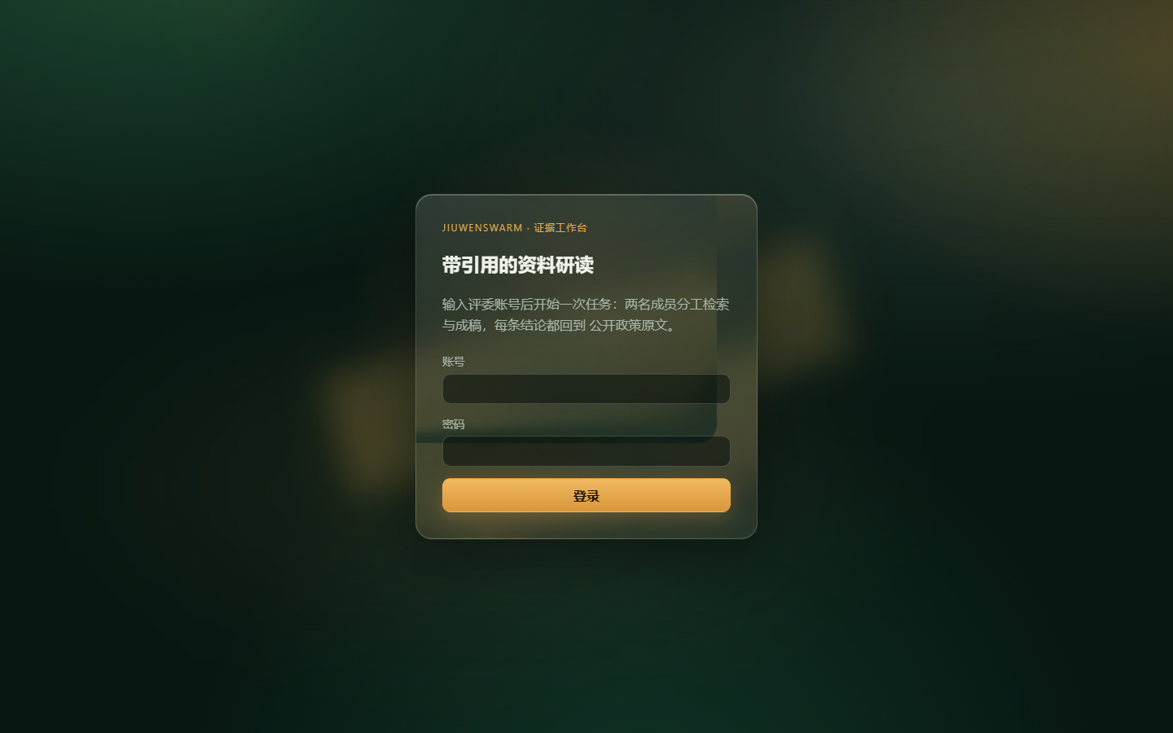
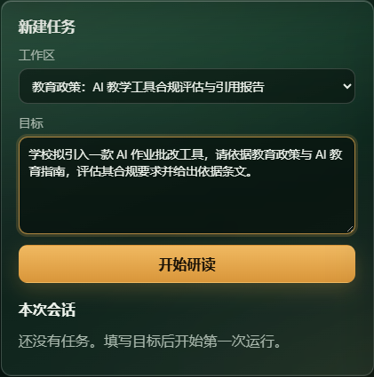
08 · 应用结果呈现
工作台：登录、选工作区、给目标
默认工作区
已切到教育
目标只用自然语言，不预置任务拆法。
证据工作台 · 16
第二届全国人工智能应用创新大赛 · 通用赛道
Notes:
左边登录，右边选工作区和目标；强调默认就是教育。

Slide 17
08 · 提示词示例 1
一次“评估”，不是一次“问答”
学校拟引入一款 AI 作业批改工具，请依据教育政策与 AI 教育指南，评估其合规要求并给出依据条文。
1
准入
2
数据
3
人审
进校审查 + 白名单
最小授权 + 非必要不强制同意
AI 批改只作建议，教师确认
报告在“结论”下逐条列出 [fact] 与依据；点结论可只看它引用的原文。
证据工作台 · 17
第二届全国人工智能应用创新大赛 · 通用赛道
Notes:
念一遍提示词；强调输出是合规清单，不是一段泛泛的回答。

Slide 18
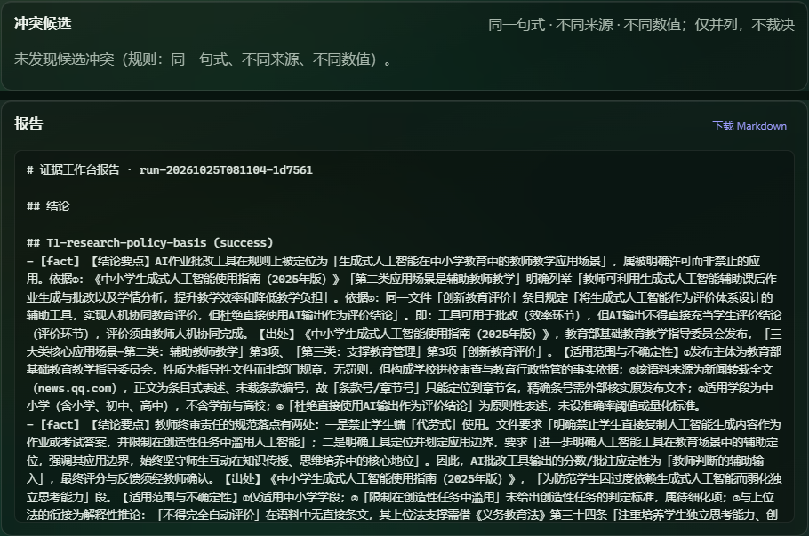
08 · 报告与冲突面板
结论、依据、冲突三件事同屏
看点
· 事实逐条标 [fact]
· 每条带依据与定位
· 冲突面板并列，不裁决
· 空状态写明检测规则
证据工作台 · 18
第二届全国人工智能应用创新大赛 · 通用赛道
Notes:
截图就是评委会看到的报告；冲突为空时解释规则，不暗示一致。

Slide 19
现在可以打开链接试一次
两个工作区 · 真实模型 · 每条结论可回查
https://workbench-334475-5-1515867239.sh.run.tcloudbase.com
账号与密码随作品在报名系统提交。
Notes:
收尾只做邀请，不重复内容。

